Slide 1

«Идеальные родители»
• Цель: познакомить родителей с современными пси­хологическими подходами к воспитанию ребенка.
• Задачи:
- раскрыть качества «идеальных» родителей;
- научить родителей открыто выра­жать свои чувства по отношению к поступкам ребенка.
Надеемся, что предлагаемая информация поможет вам лучше понять ваших детей и принять их
такими, какие они есть.

Slide 2

Эта тема затрагивает всех и каждого, ибо каждый из нас чей-то родитель и каждый из нас чей-то ребенок. Когда дети маленькие, родители для них — верх совершенства, они принимают идеалы и ценности, нормы морали и поведения родителей. С возрастом происходит смена значимых лиц, перестройка взаимоотношений со взрослыми. Чем взрослее ребенок, тем критичнее его отношение к родителям.

Slide 3

                Всем нам хочется быть хорошими родителями, а иног­да даже идеальными. Но быть идеальными можно, на­верное, только в идеальных условиях. К счастью, наше время таково, что большинство родителей осознанно и обдуманно относятся к появлению ребенка на свет, а главное — понимают, что накормить, обуть и купить много игрушек — еще не все. Следует помочь будущему человеку набраться уверенности и сил, понять, чего он хочет, научить строить отношения и добиваться целей. Без этого в изменчивом конкурентном мире нынче не достигнешь успеха и счастья.
                Поэтому нам предстоит разобраться в основных качествах идеальных родителей.

Slide 4

Рекомендации психологов
.
Качества идеальных родителей.
Первая характеристика — это любовь и принятие ре­бенка таким, какой он есть, независимо от его успеш­ности, особенностей, соответствия нашим ожиданиям и представлениям о том, «каким я хочу видеть своего сына или дочь». Принятие — это основа конструктивных отно­шений с ребенком. Важно, чтобы эти отношения были настоящими, так как ребенок чувствует любую фальшь. Если родители, самые близкие, значимые, авторитет­ные люди, не готовы дать нам безусловную любовь, то чего же мы можем ждать от других людей? Только ро­дители способны любить ребенка независимо от того, худой он или толстый, интеллектуально одаренный или тугодум, гиперактивный или неторопливый, красивый или не очень.

Slide 5

Качества идеальных родителей.
Вторая, не менее важная характеристика, — это по­мощь в понимании мира, обозначении границ при­емлемого и недопустимого поведения. Здесь задача родителей — объяснить, «что такое хорошо и что такое плохо». Родители именно те люди, которые первыми начинают показывать ребенку нормы и границы дозво­ленного и запретного, приемлемого и недопустимого. Обозначение границ помогает ребенку структурировать картину мира, ориентироваться в нем. Ребенок, кото­рому неизвестны правила и нормы, теряется от неоп­ределенности, чувствует себя брошенным, не ощущает комфорта и безопасности, ну а далее сам начинает ус­танавливать грань допустимого и дозволенного. Чаще всего это приводит к нарушениям поведения, слож­ностям в принятии любых рамок, правил и стандартов. Здесь, во-первых, важно взвесить принципиальность и важность запретов, во-вторых, определить форму, в ко­торой выставляются ограничения и запреты, в-третьих, следует наказание и осуждение поступка, а не личности в целом.

Slide 6

Качества идеальных родителей.
Третья характеристика идеальных родителей — это последовательность и согласованность в действи­ях, запретах и разрешениях. Принципиальное значе­ние для воспитания любого ребенка имеет последова­тельность действий, санкций, поощрений и наказаний. Беда, если наше настроение влияет на то, что сегодня мы разрешили ребенку что-либо, что вчера запретили, потому что изменилось наше настроение. Вторая беда связана с несогласованностью слов и действий взрос­лых, с которыми общается ребенок. Разногласия взрос­лых по поводу воспитания ребенка — явление распро­страненное, но стоит помнить, что ребенок не должен знать об этих разногласиях.

Slide 7
Качества идеальных родителей.
Четвертая характеристика идеальных родителей — умение слышать и понимать ребенка. Умению слы­шать и понимать ребенка, строить с ним конструктивные отношения можно учиться. Человек не рождается на свет профессионалом ни в одной области, в том числе и в профессии родителя. Помните, что ребенок совсем не обязан быть таким, каким вы его хотите видеть. Он дол­жен вырасти самим собой. Уравновешенность придет с годами, память и внимание можно развить, социальным навыкам научиться, но сбои в эмоциональной сфере, основой которых зачастую является неприятие родите­лями тех или иных черт сына или дочери, неадекватные реакции на поведение ребенка корректируются очень сложно, оказывая влияние на жизнь ребенка в самых разных сферах.

Slide 8
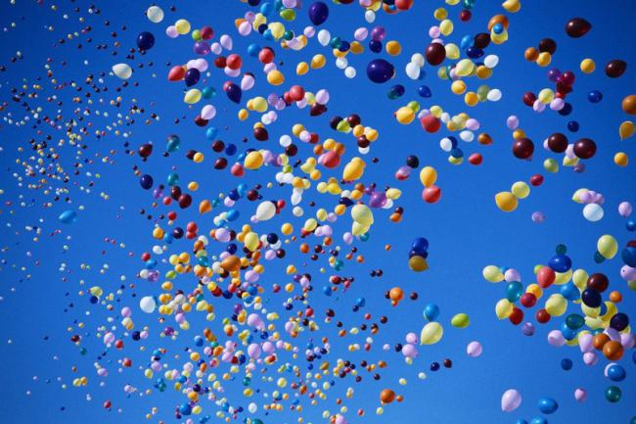

Хотите узнать мнение ваших собственных детей?
Анкета «Родители глазами детей»
1. Идеальные родители — это...
2. Мои родители — это...
3. Назовите 5 прилагательных, которые описывают ваши отношения с родителями.
4. Можете ли вы сказать, что ваши родители заняты только собой:
а) практически всегда;
б) иногда;
в) почти никогда.
5.Достаточно ли времени уделяют вам родители? Сколько времени в день уделяют вам родители?
6. Если бы я был(а) моим отцом (моей мамой)...
7. Как тебя надо воспитывать?
Обсудите со своими детьми: какими бы вы хотели видеть друг друга?
Желаем вам счастья и добра, мира и взаимопонимания.

